Slide 1
ขั้นตอนการลงโปรแกรม IEP ONLINE
และวิธีการกรอกข้อมูลลงในโปรแกรม
งานสิ่งอำนวยความสะดวก สื่อ บริการ และความช่วยเหลืออื่นใดทางการศึกษา
ศูนย์การศึกษาพิเศษ เขตการศึกษา 10 จังหวัดอุบลราชธานี
สำนักบริหารงานการศึกษาพิเศษ
สำนักงานคณะกรรมการการศึกษาขั้นพื้นฐาน
กระทรวงศึกษาธิการ

Slide 2
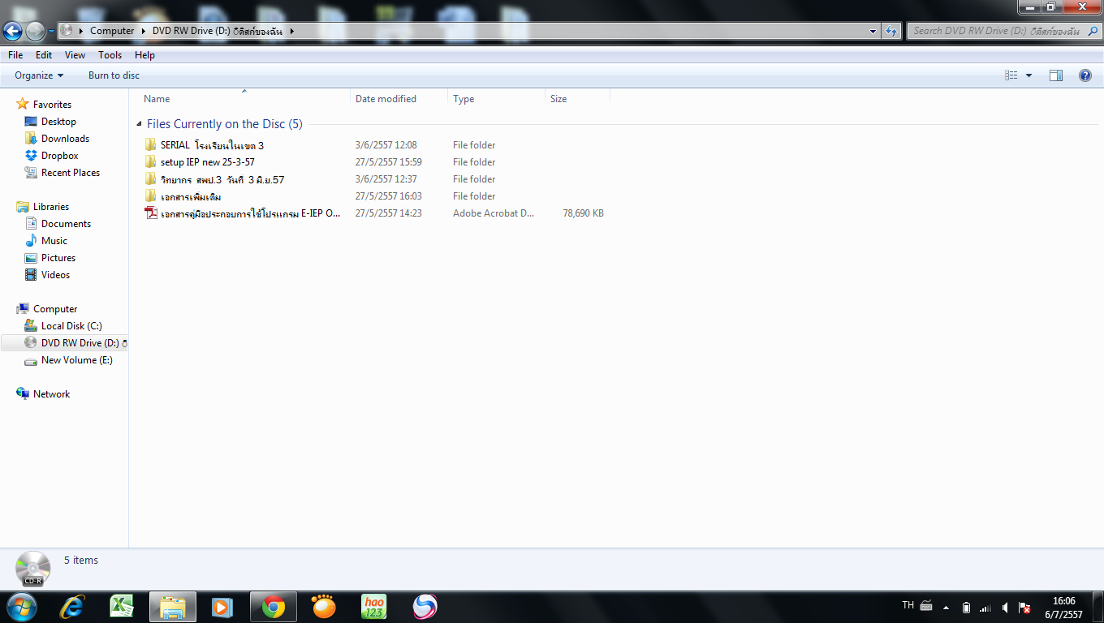
วิธีการลงโปรแกรม EIEP ONLINE

Slide 3
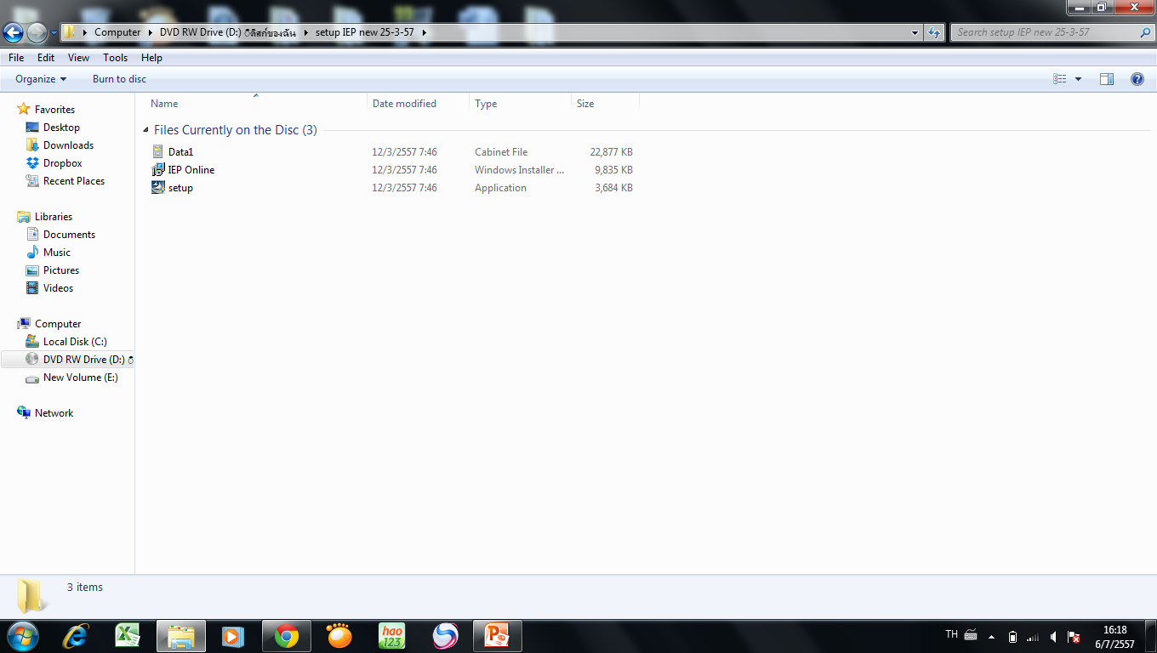
วิธีการลงโปรแกรม EIEP ONLINE

Slide 4
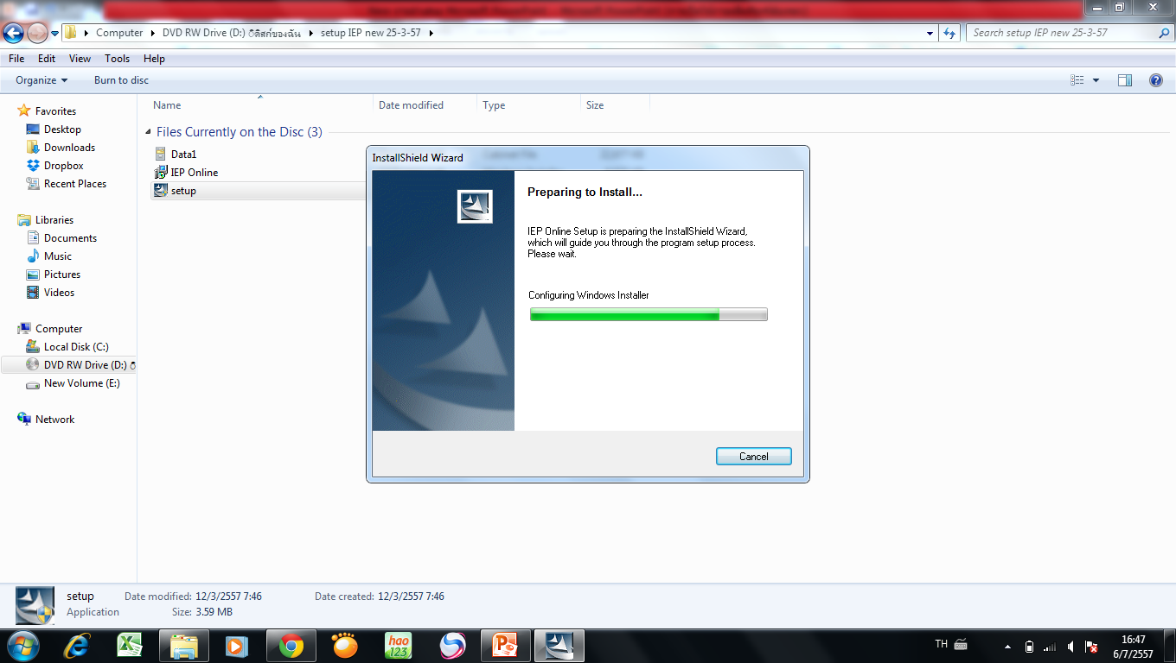
วิธีการลงโปรแกรม EIEP ONLINE

Slide 5
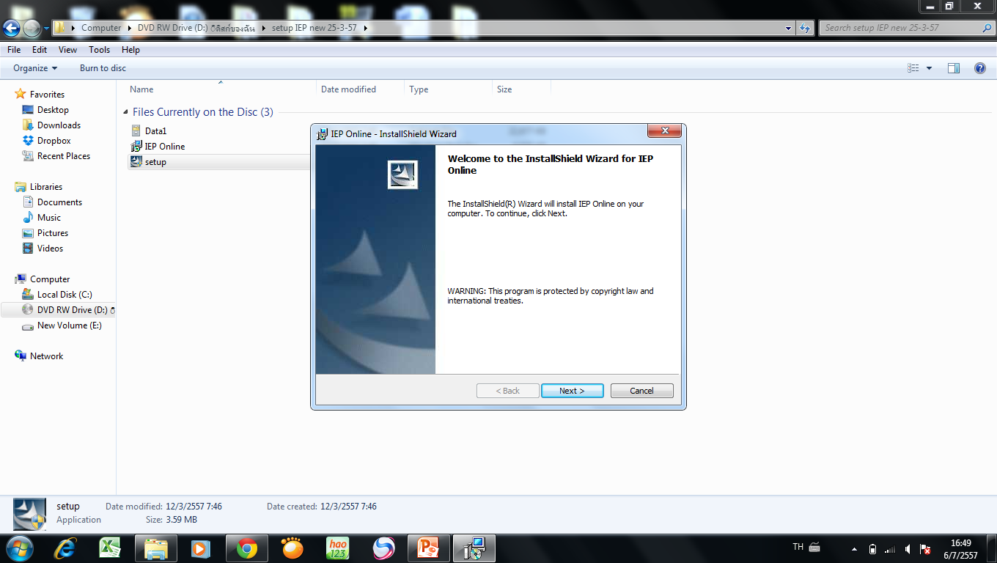
วิธีการลงโปรแกรม EIEP ONLINE

Slide 6
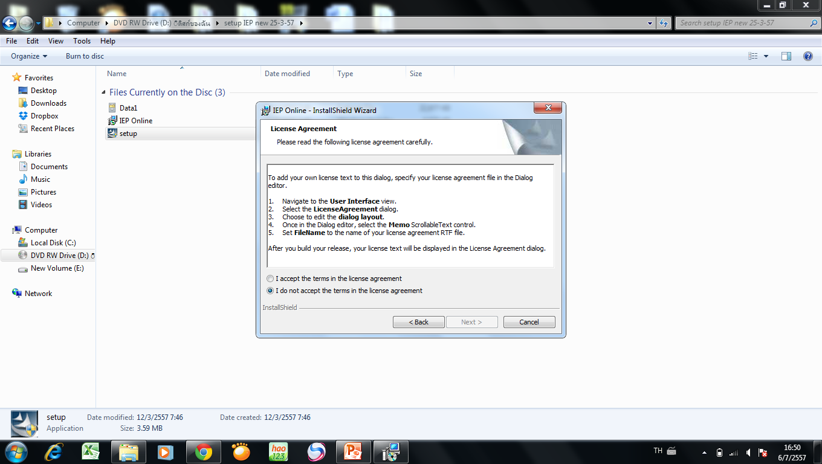
วิธีการลงโปรแกรม EIEP ONLINE

Slide 7
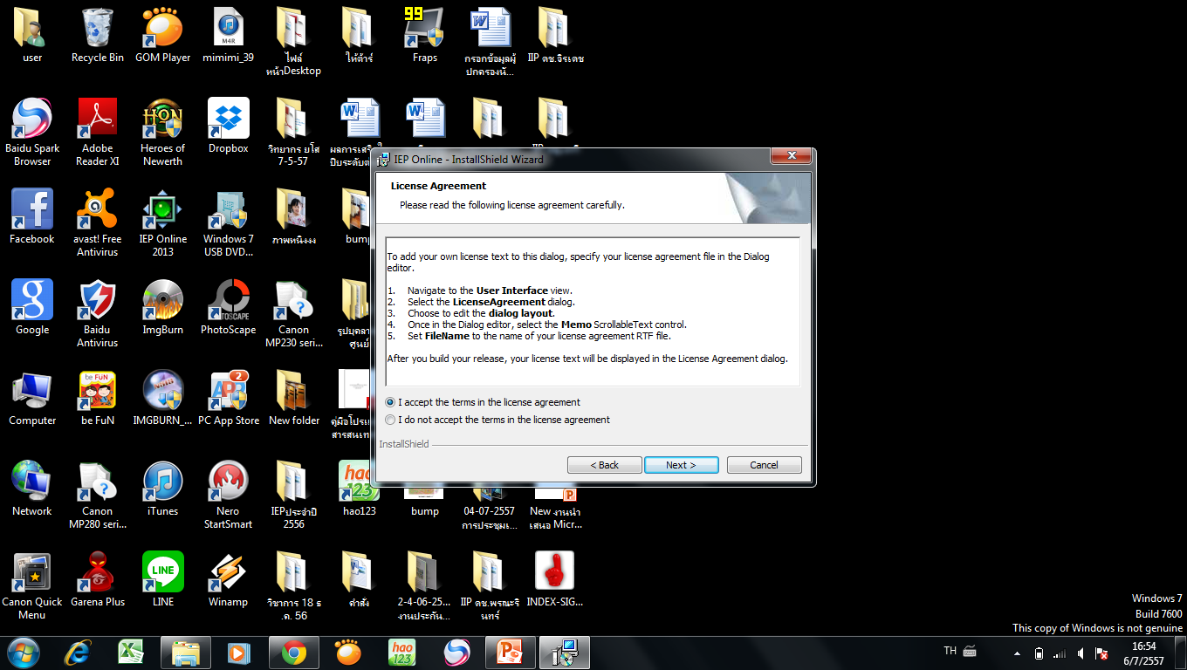
วิธีการลงโปรแกรม EIEP ONLINE
1
2

Slide 8
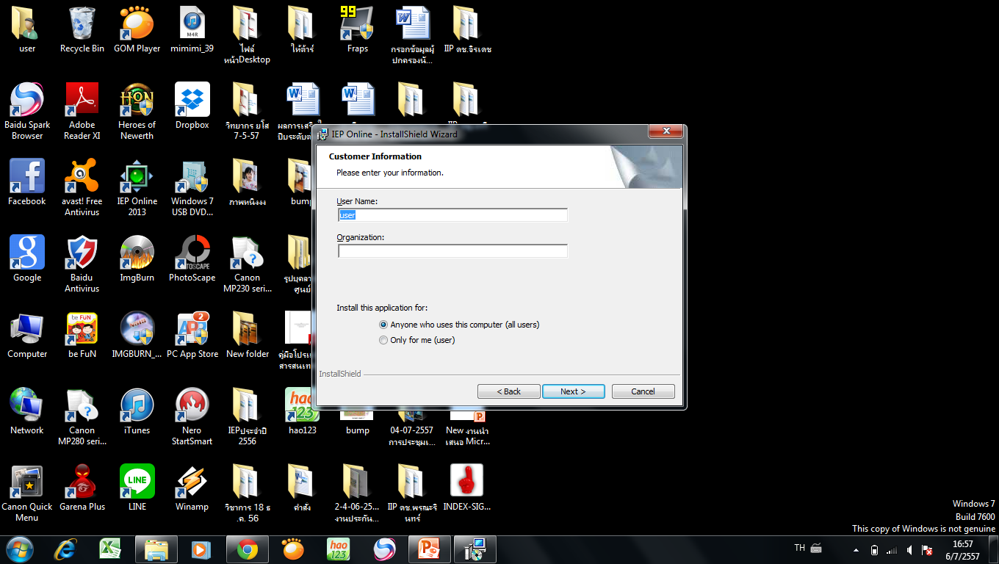
วิธีการลงโปรแกรม EIEP ONLINE

Slide 9
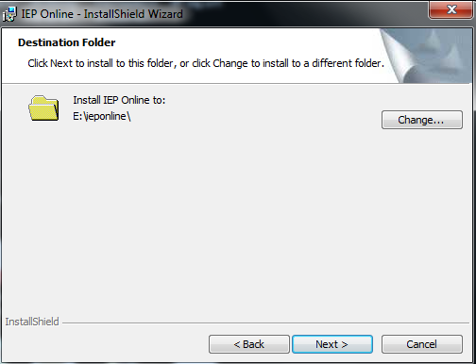
วิธีการลงโปรแกรม EIEP ONLINE

Slide 10
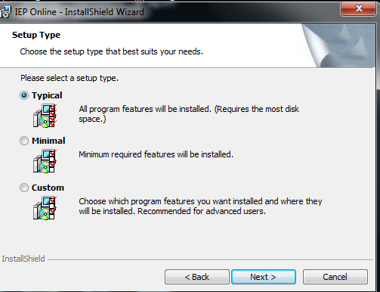
วิธีการลงโปรแกรม EIEP ONLINE

Slide 11

วิธีการลงโปรแกรม EIEP ONLINE

Slide 12
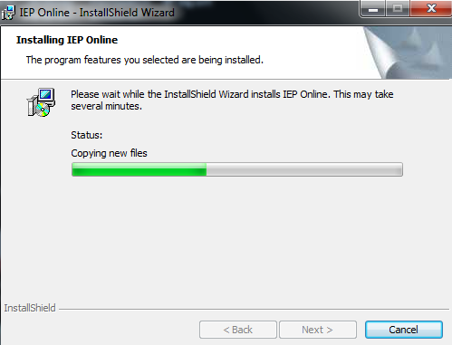
วิธีการลงโปรแกรม EIEP ONLINE

Slide 13
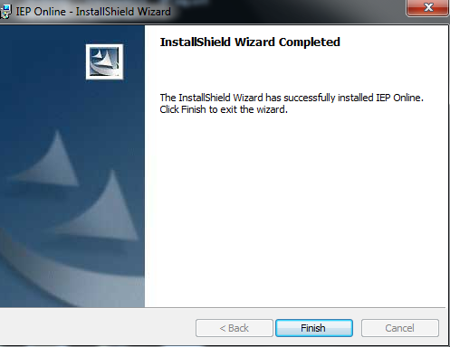
วิธีการลงโปรแกรม EIEP ONLINE

Slide 14
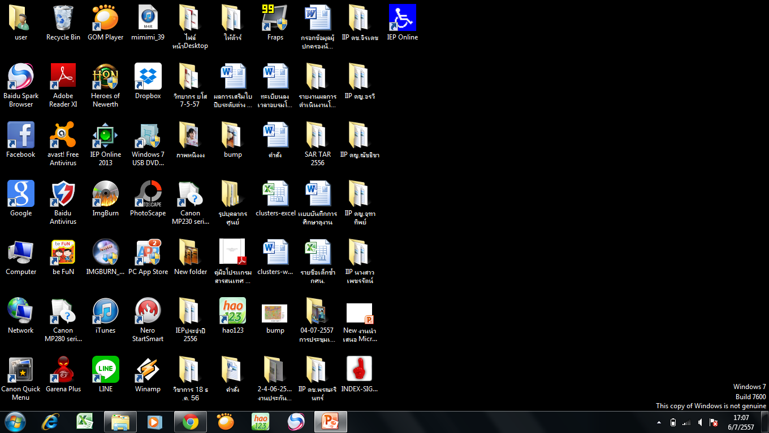
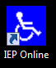
วิธีการลงโปรแกรม EIEP ONLINE

Slide 15
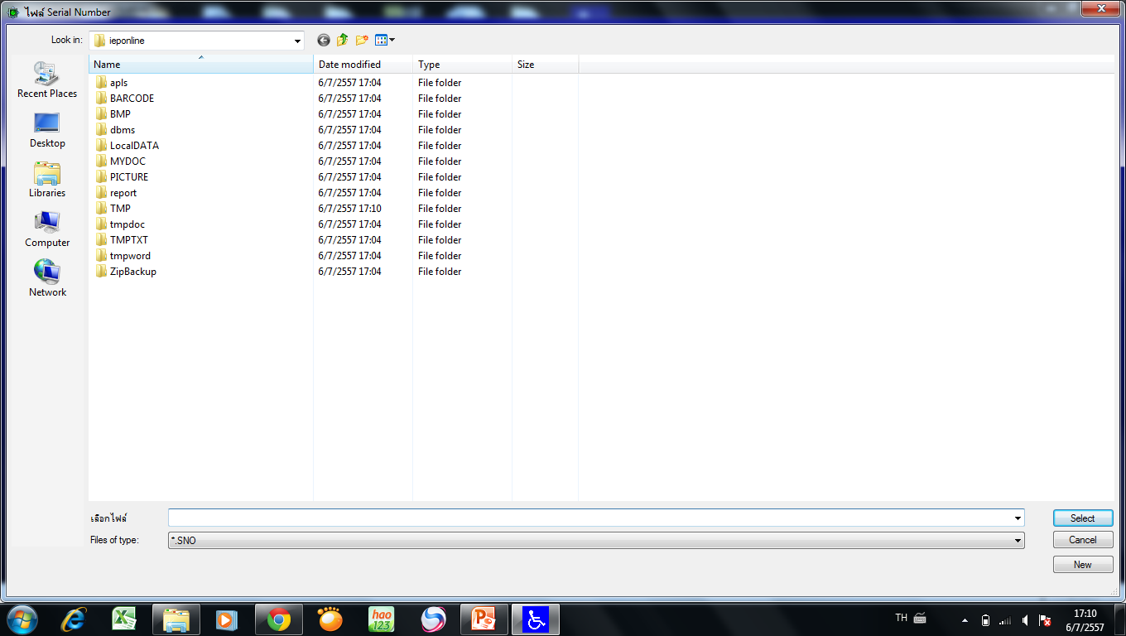
วิธีการลงโปรแกรม EIEP ONLINE

Slide 16
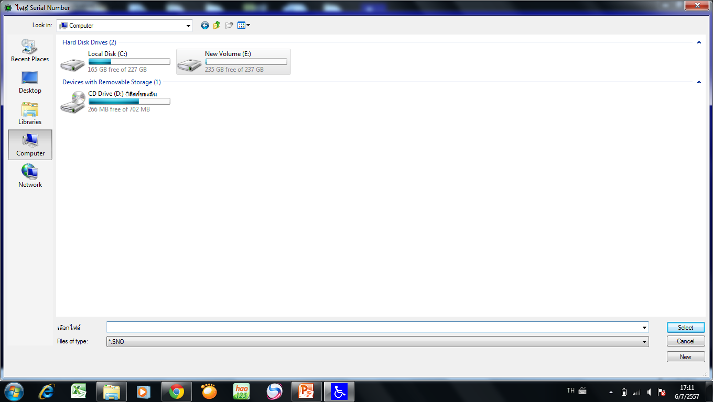
วิธีการลงโปรแกรม EIEP ONLINE

Slide 17
วิธีการลงโปรแกรม EIEP ONLINE

Slide 18
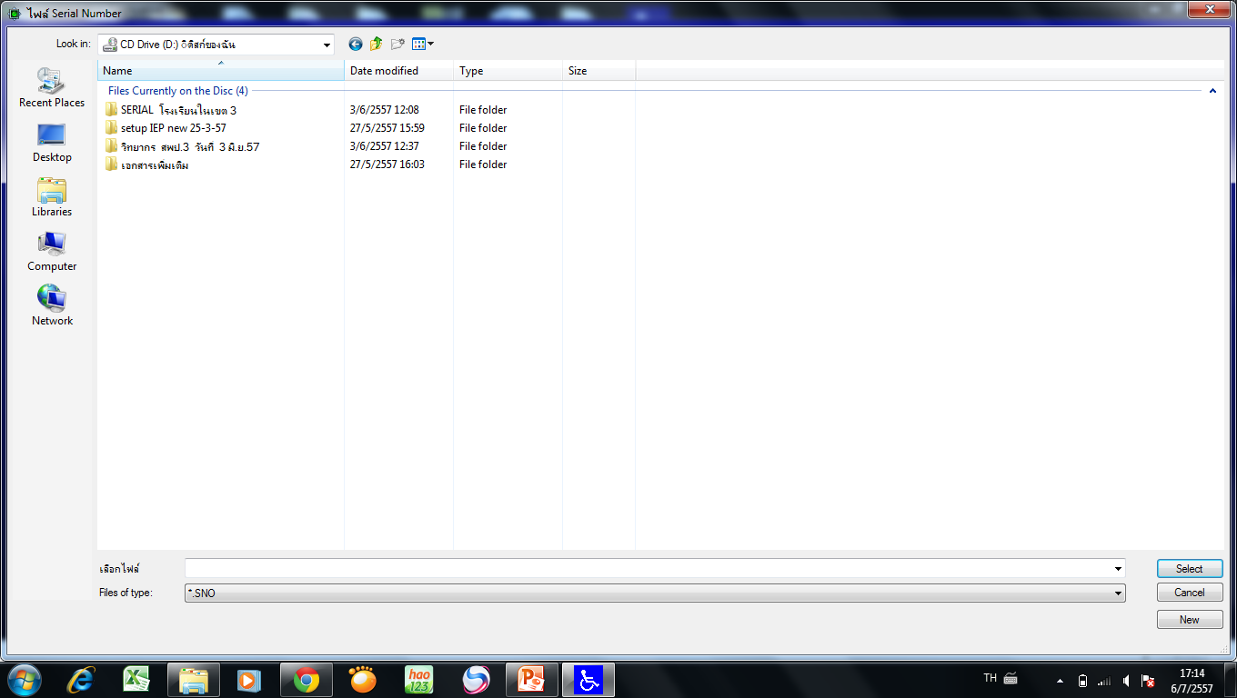
วิธีการลงโปรแกรม EIEP ONLINE

Slide 19
วิธีการลงโปรแกรม EIEP ONLINE

Slide 20
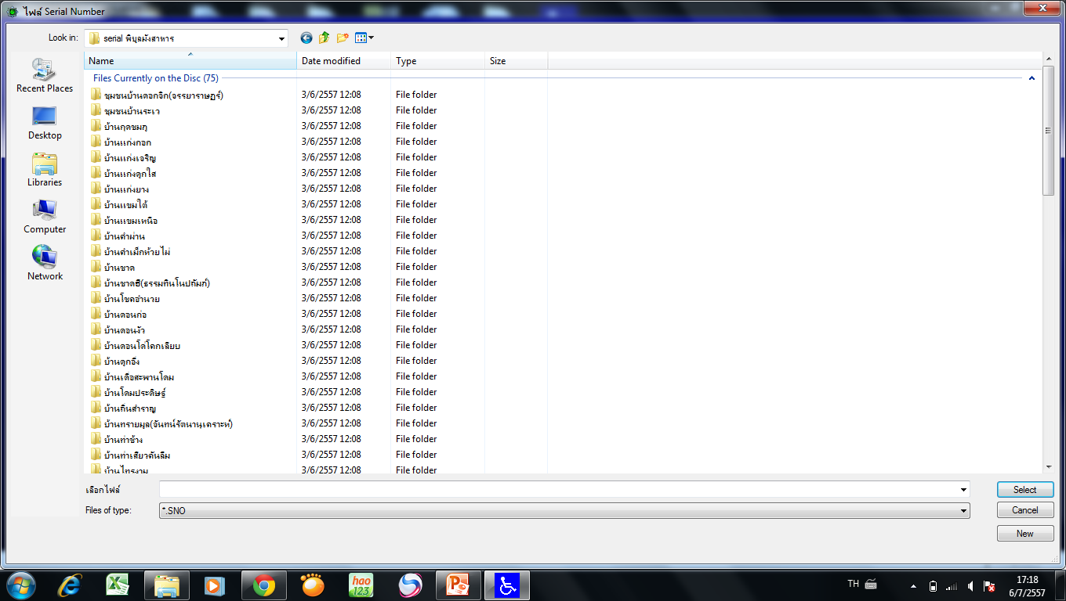
วิธีการลงโปรแกรม EIEP ONLINE

Slide 21
วิธีการลงโปรแกรม EIEP ONLINE

Slide 22
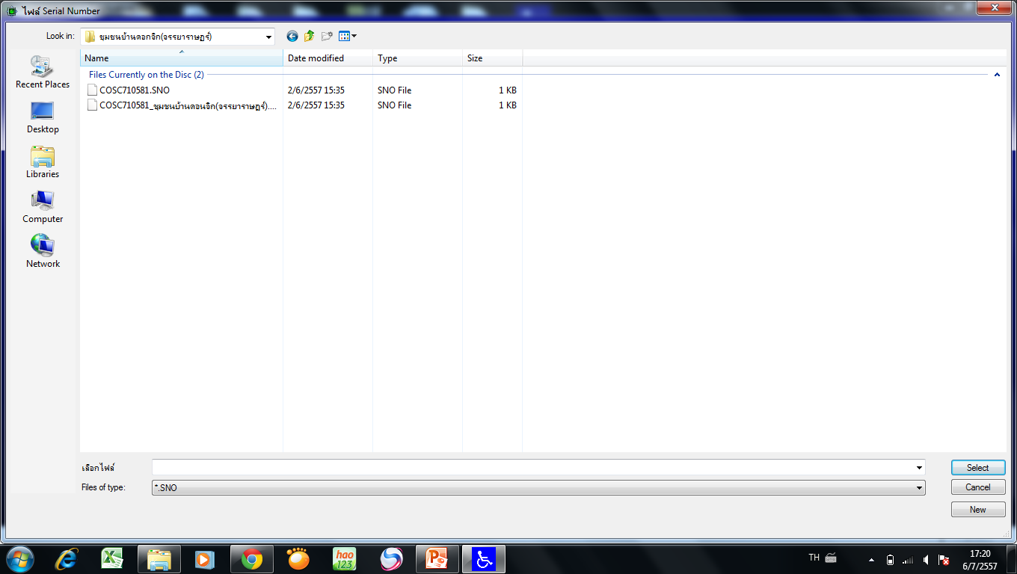
วิธีการลงโปรแกรม EIEP ONLINE

Slide 23
วิธีการลงโปรแกรม EIEP ONLINE

Slide 24
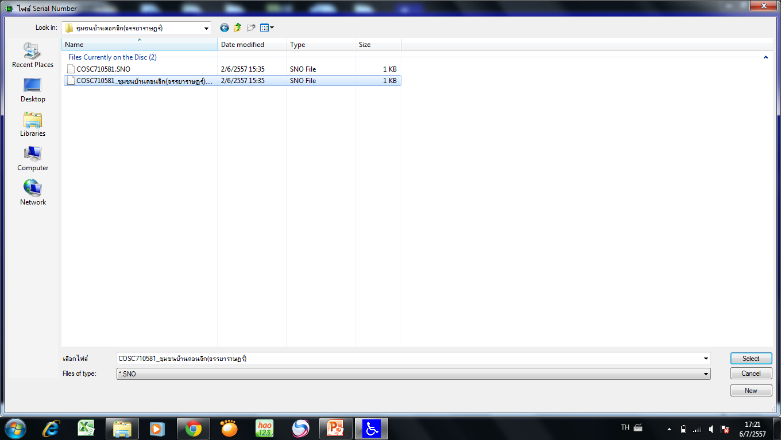
วิธีการลงโปรแกรม EIEP ONLINE

Slide 25
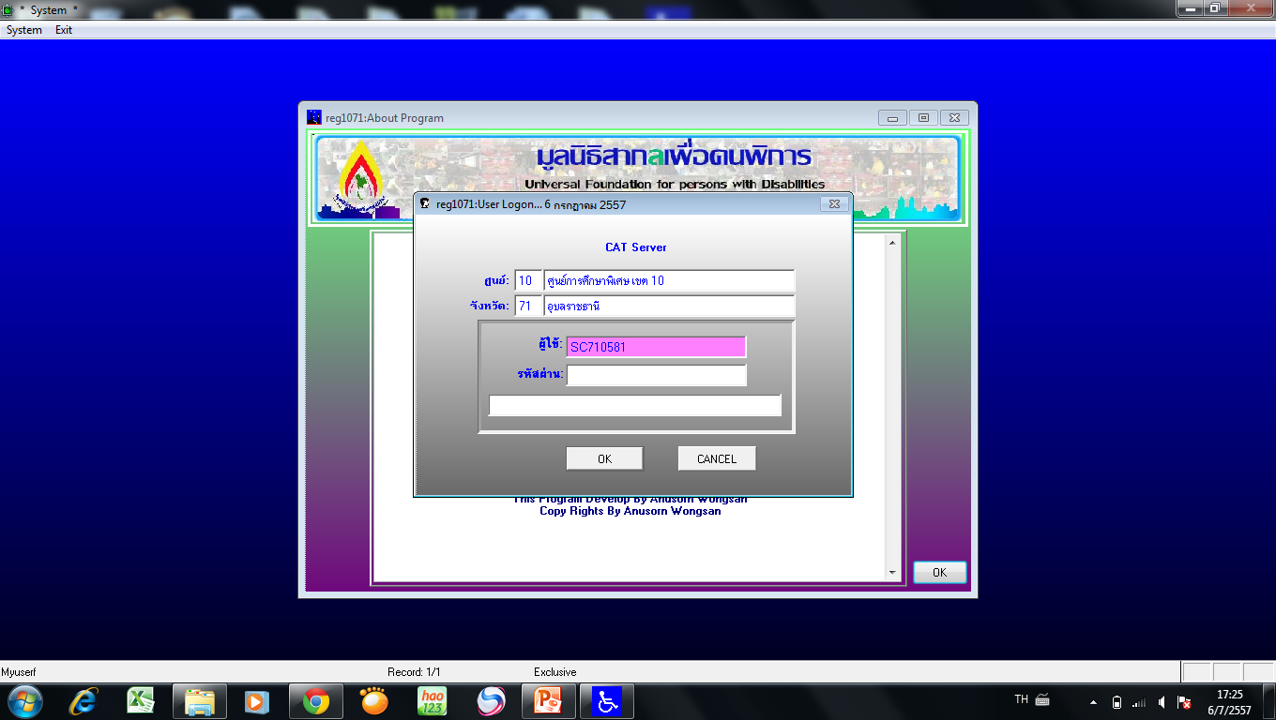
ขั้นตอนการกรอกข้อมูลลงโปรแกรม EIEP ONLINE

Slide 26
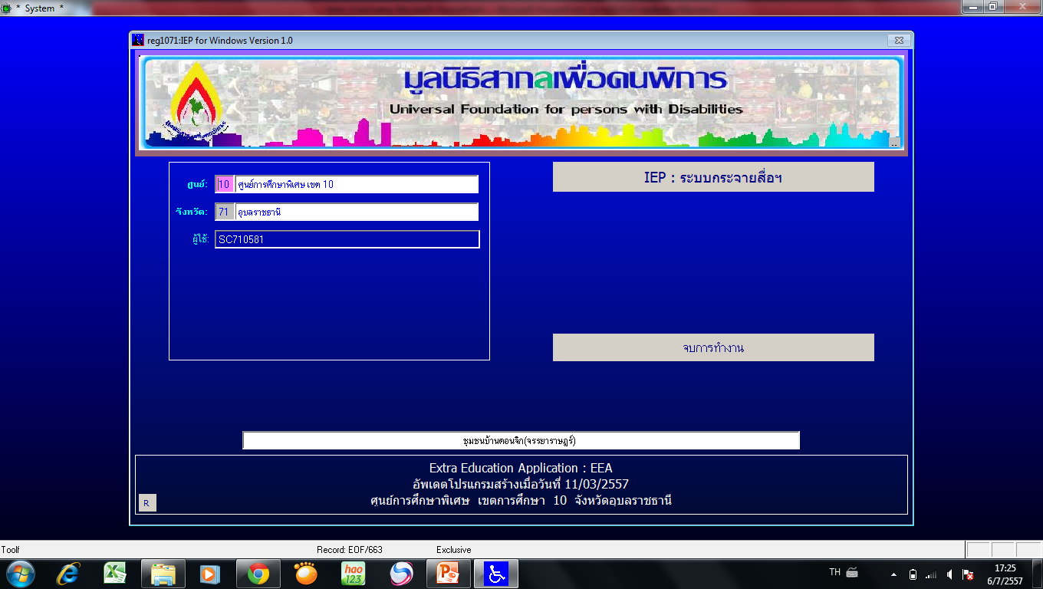
ขั้นตอนการกรอกข้อมูลลงโปรแกรม EIEP ONLINE

Slide 27

ขั้นตอนการกรอกข้อมูลลงโปรแกรม EIEP ONLINE

Slide 28

ขั้นตอนการกรอกข้อมูลลงโปรแกรม EIEP ONLINE

Slide 29
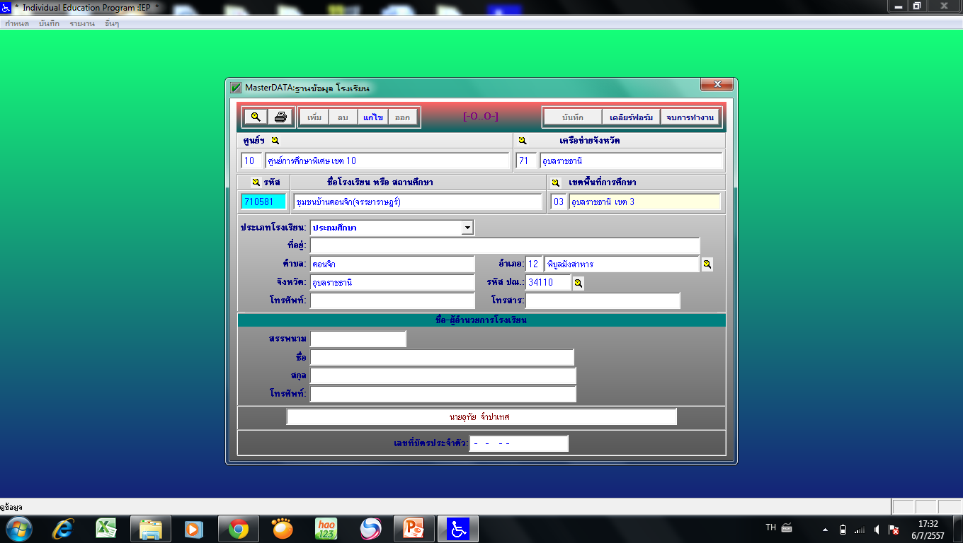
ขั้นตอนการกรอกข้อมูลลงโปรแกรม EIEP ONLINE

Slide 30
ขั้นตอนการกรอกข้อมูลลงโปรแกรม EIEP ONLINE

Slide 31

ขั้นตอนการกรอกข้อมูลลงโปรแกรม EIEP ONLINE

Slide 32
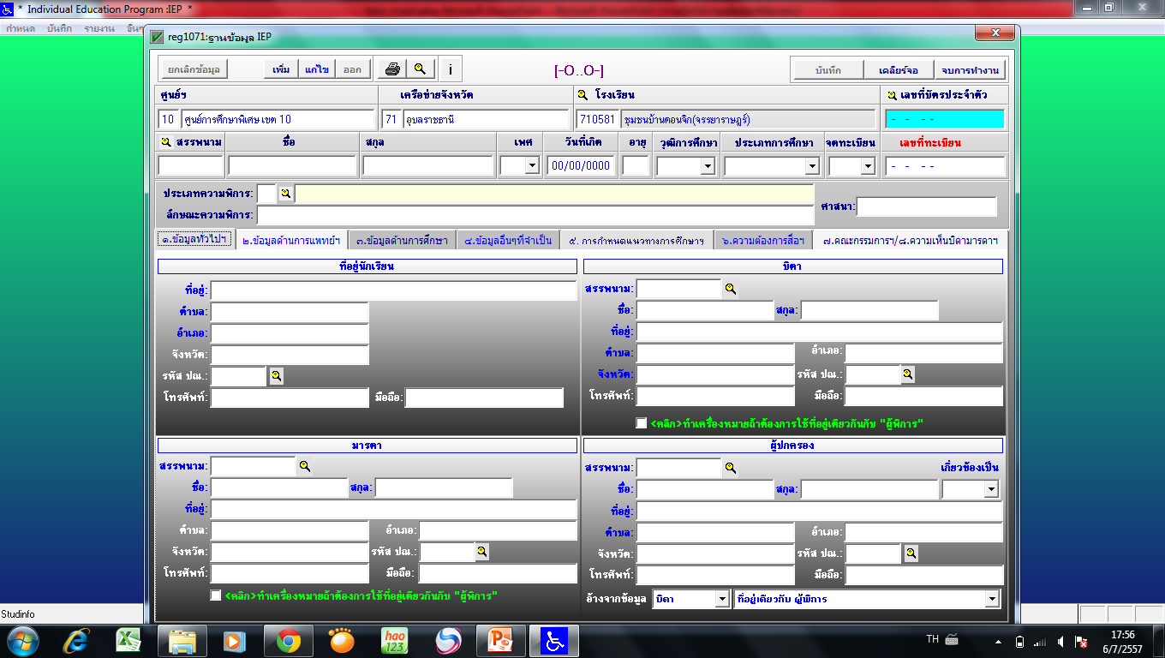
ขั้นตอนการกรอกข้อมูลลงโปรแกรม EIEP ONLINE

Slide 33
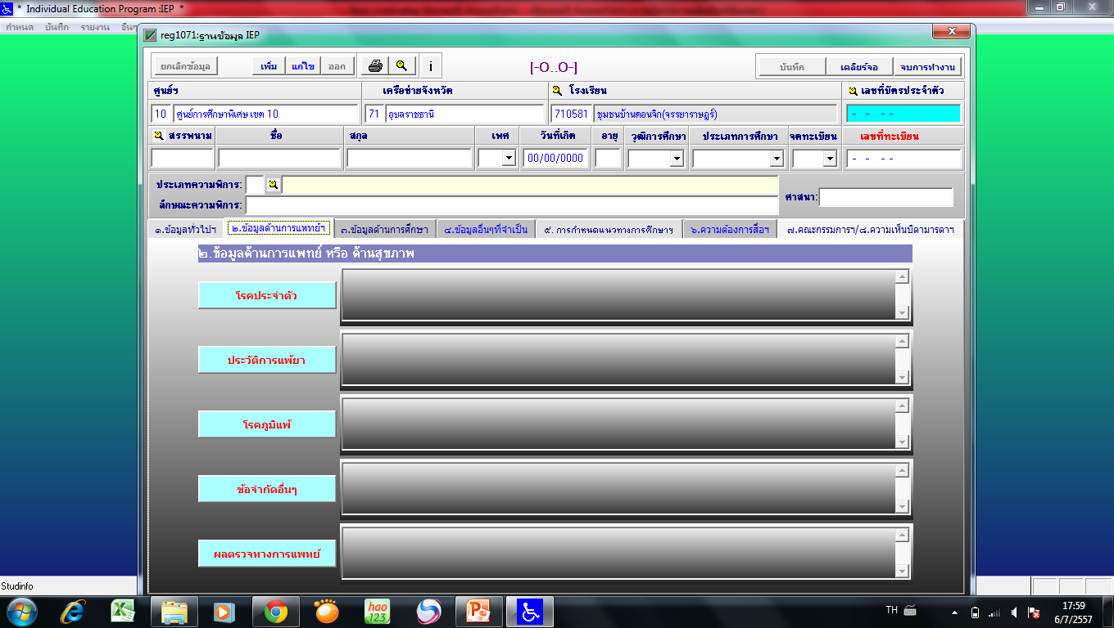
ขั้นตอนการกรอกข้อมูลลงโปรแกรม EIEP ONLINE

Slide 34
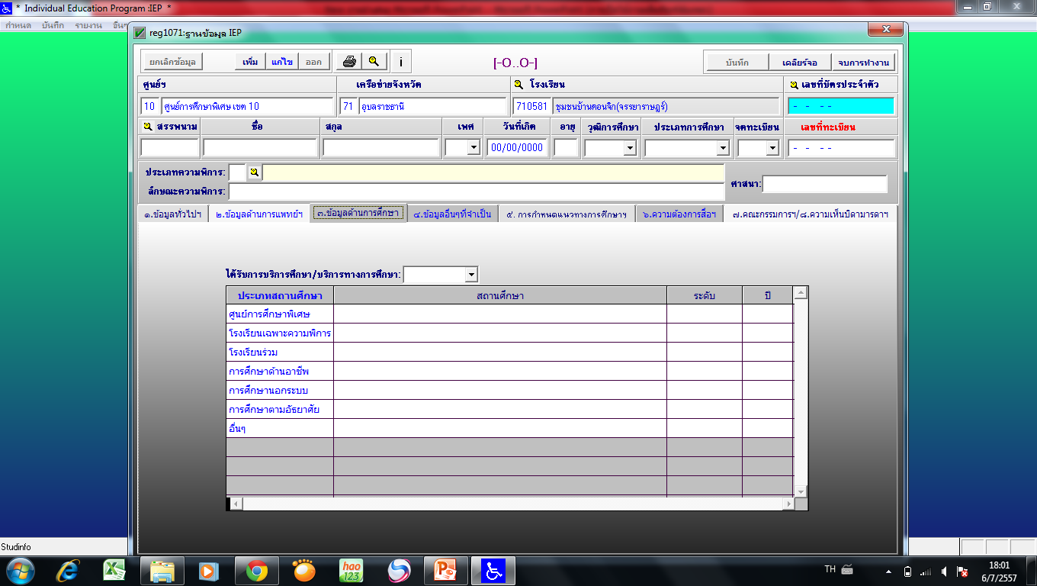
ขั้นตอนการกรอกข้อมูลลงโปรแกรม EIEP ONLINE

Slide 35
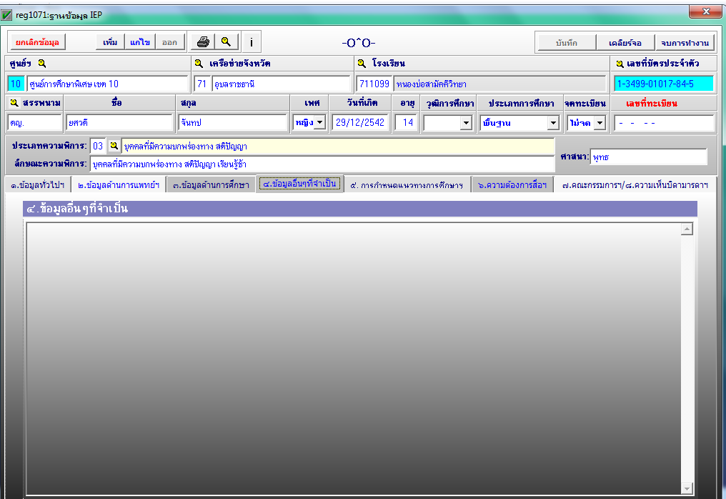
ขั้นตอนการกรอกข้อมูลลงโปรแกรม EIEP ONLINE

Slide 36
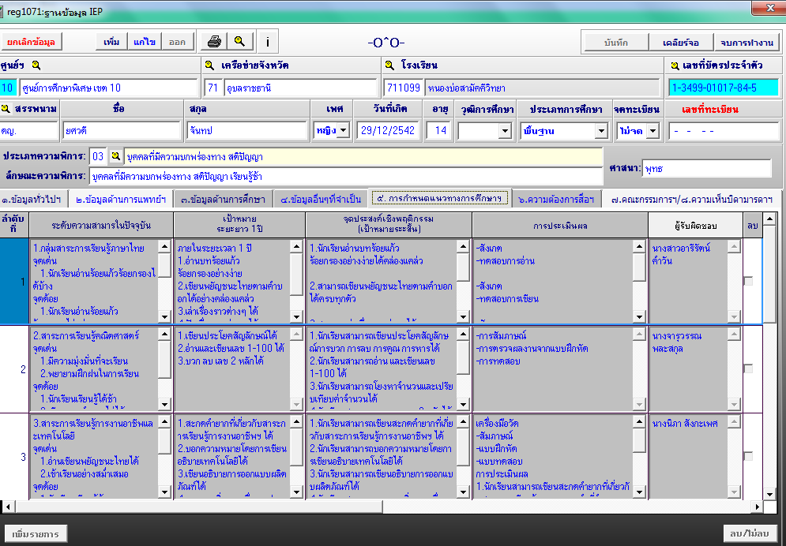
ขั้นตอนการกรอกข้อมูลลงโปรแกรม EIEP ONLINE

Slide 37
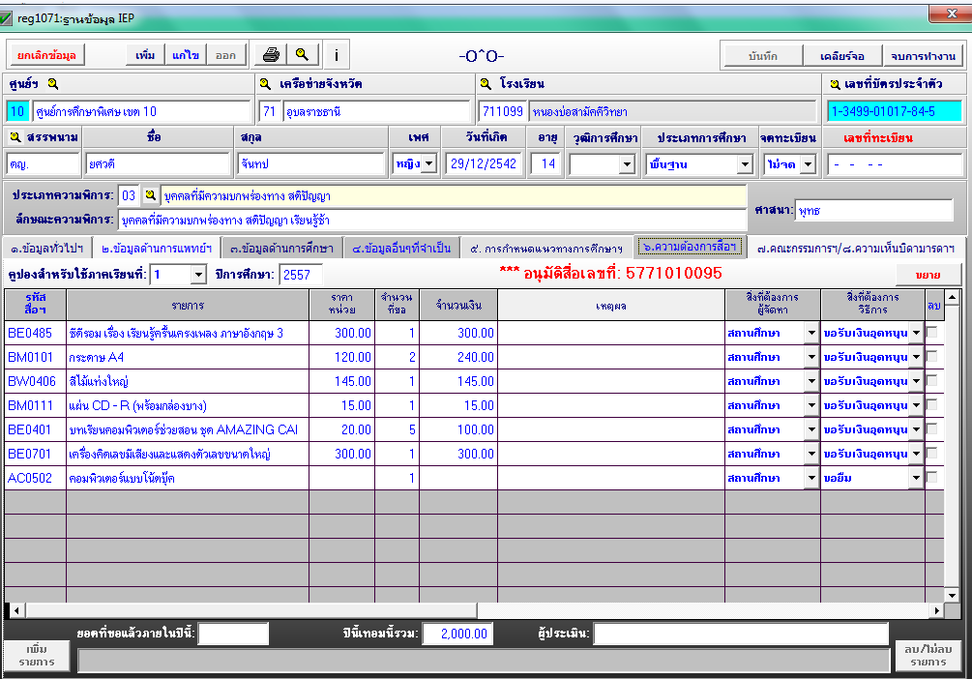
ขั้นตอนการกรอกข้อมูลลงโปรแกรม EIEP ONLINE

Slide 38
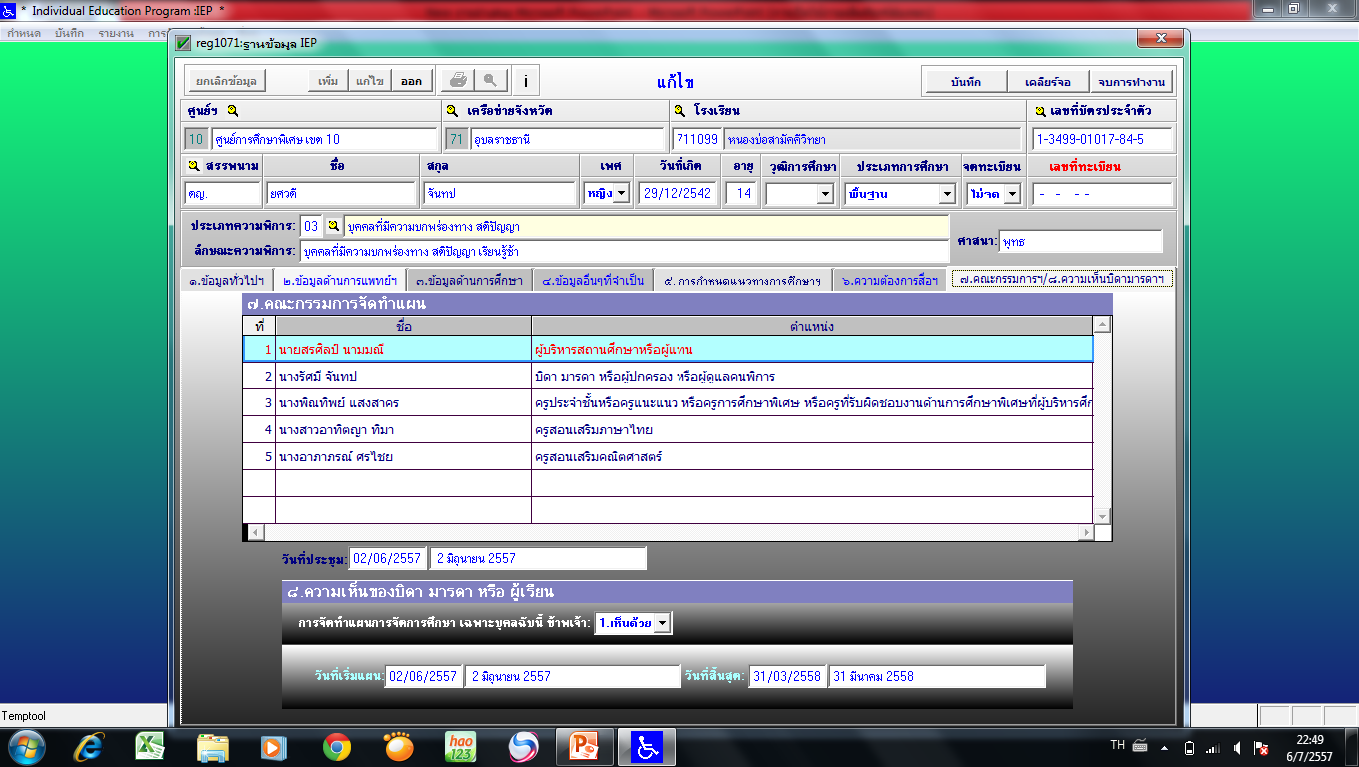
ขั้นตอนการกรอกข้อมูลลงโปรแกรม EIEP ONLINE

Slide 39
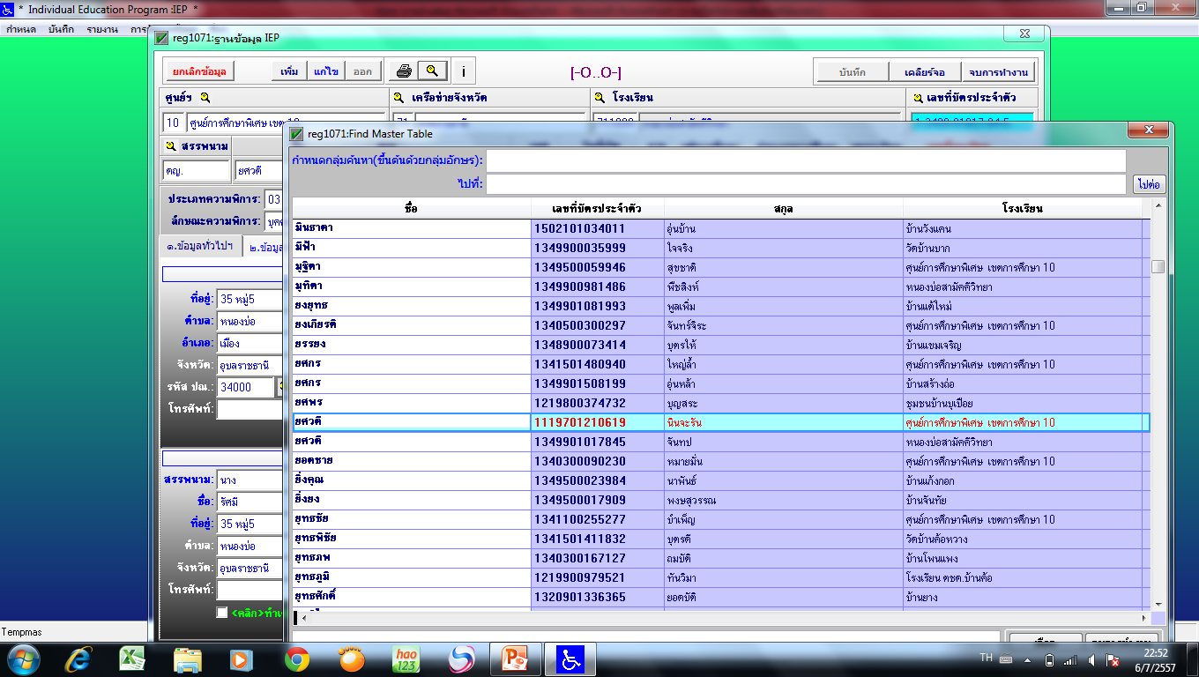
ขั้นตอนการกรอกข้อมูลลงโปรแกรม EIEP ONLINE

Slide 40
ขั้นตอนการกรอกข้อมูลลงโปรแกรม EIEP ONLINE

Slide 41
ขั้นตอนการกรอกข้อมูลลงโปรแกรม EIEP ONLINE

Slide 42
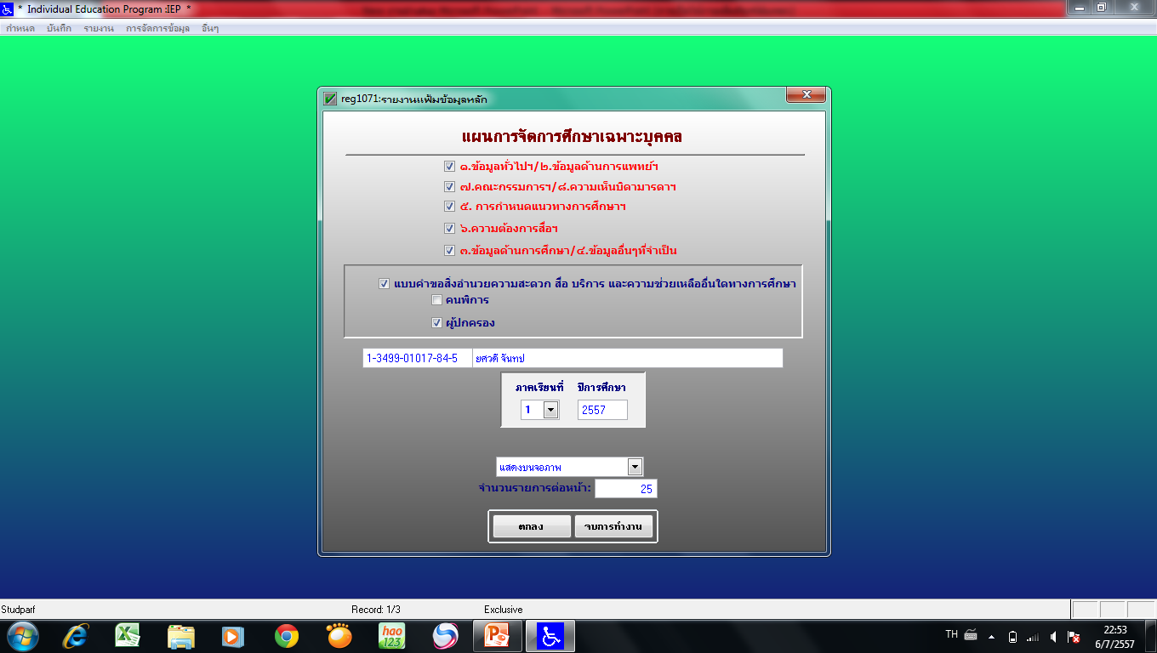
ขั้นตอนการกรอกข้อมูลลงโปรแกรม EIEP ONLINE

Slide 43
ขั้นตอนการกรอกข้อมูลลงโปรแกรม EIEP ONLINE

Slide 44
เอกสารประกอบการขอคูปองทางการศึกษา
1. หนังสือนำส่ง (ใส่เบอร์โทรโรงเรียนและเบอร์โทรครูผู้รับผิดชอบด้วย)
2. แบบคำขอสื่อ (คป.01)
3. เอกสารคณะกรรมการจัดทำแผน IEP และเอกสารความเห็นของบิดามารดาที่มีการลงนามครบสมบูรณ์
4. สำเนาสมุดประจำตัวคนพิการ/เอกสารใบรับรองความพิการจากแพทย์/เอกสารการคัดกรองของกระทรวง
5. แบบรับรองบุคคลของสถานศึกษาว่าเป็นคนพิการ (คป.04)

Slide 45

ขอขอบคุณสำหรับการรับฟัง
สวัสดีครับ

